Slide 1
Αρχές Οργάνωσης Παιδαγωγικής Πράξης Ι (E)
Ανοικτά Ακαδημαϊκά Μαθήματα στο ΤΕΙ Αθήνας
Ενότητα 4: Πλαίσια συνεργασίας
Ευγενία Θεοδότου BA ECS, MA, MSc, PhDc.
Εργαστηριακός Συνεργάτης του ΤΕΙ Αθήνας
Τμήμα Προσχολικής Αγωγής
Το περιεχόμενο του μαθήματος διατίθεται με άδεια Creative Commons εκτός και αν αναφέρεται διαφορετικά | Το έργο υλοποιείται στο πλαίσιο του Επιχειρησιακού Προγράμματος «Εκπαίδευση και Δια Βίου Μάθηση» και συγχρηματοδοτείται από την Ευρωπαϊκή Ένωση (Ευρωπαϊκό Κοινωνικό Ταμείο) και από εθνικούς πόρους.

Slide 2
Περιεχόμενο ενότητας
Αφού ολοκληρώσαμε τις συναντήσεις στο χώρο του τμήματος…
Σειρά έχει τώρα να γνωρίσουμε από κοντά τα πλαίσια συνεργασίας!!
Ένα από τα πιο σημαντικά πρόσωπα στο χώρο αυτό είναι η Διευθύντρια των Δημοτικών Παιδικών Σταθμών Πεύκης/Λυκόβρυσης κα Σταυρούλα Βαρδάκου!!
Η κα Σταυρούλα Βαρδάκου είναι το κλειδί της επιτυχίας και της αρμονικής συνεργασίας της παιδαγωγικής ομάδας!
“Happy Face” από Nemo διαθέσιμο με άδεια CC0 1.0

Slide 3
Γνωριμία με τη Διευθύντρια κα Σταυρούλα Βαρδάκου- 1
Θα θέλατε να μας πείτε λίγα λόγια για την ακαδημαϊκή σας πορεία; (πτυχία, επιμόρφωση)
Ποιες ήταν οι προηγούμενες θέσεις εργασίας; (στο Δήμο ή σε άλλους ιδιωτικούς χώρους)
Υπάρχει διαφορά ανάμεσα στην τωρινή θέση απασχόλησης και στις προηγούμενες; (πχ στον τρόπο αντιμετώπισης καταστάσεων, διαμόρφωση χώρου, προγράμματος)
Θα θέλατε να μας περιγράψετε πως είναι μία καθημερινή μέρα στον ΠΣ;
Μπορείτε να μας περιγράψετε την παιδαγωγική προσέγγιση που ακολουθείτε; Μου έχετε μιλήσει για μία πρωτοποριακή προσέγγιση στον τρόπο προετοιμασίας της καλοκαιρινής γιορτής.

Slide 4
Γνωριμία με τη Διευθύντρια κα Σταυρούλα Βαρδάκου- 2
Πόσο εύκολο ή πόσο δύσκολο είναι να ακολουθήσετε πρακτικά τη θεωρία που διδαχθήκατε στα φοιτητικά σας χρόνια;
Ποιες ήταν οι προηγούμενες θέσεις εργασίας (στο Δήμο ή σε άλλους ιδιωτικούς χώρους)
Τι δυσκολίες αντιμετωπίζετε στην εφαρμογή του καθημερινού εκπαιδευτικού σας έργου;
Τι είναι αυτό που σας συναρπάζει σε αυτό το επάγγελμα και σας κάνει να προσπερνάτε όλες τις δυσκολίες;
Πως είναι η συνεργασία σας με τους υπόλοιπους συναδέλφους; Βρίσκετε βοηθητικό το γεγονός ότι υπάρχουν 2 παιδαγωγοί σε 1 τάξη;

Slide 5
Γνωριμία με τη Διευθύντρια κα Σταυρούλα Βαρδάκου- 3
Εάν θα μπορούσατε να μοιραστείτε μία καλή πρακτική με τους υπόλοιπους ποια θα ήταν αυτή;
Θέλετε να μας μιλήσετε λίγο για το συγγραφικό σας έργο; Τι ήταν αυτό που σας παρακίνησε; Συνεχίζετε ακόμα;
Φιλοξενούσατε περίπου 2 φοιτήτριες μία φορά την εβδομάδα στους ΠΣ. Πως σας φάνηκε αυτή η πρακτική; Ήταν χρήσιμο; Σας βοήθησε;
Σε τι/ποιους τομείς σας βοήθησαν οι φοιτήτριες πρακτικής; Εάν όχι, τι θα θέλετε να κάνουν για να σας βοηθήσουν;
Πως είδατε την εξέλιξή τους κατά τη διάρκεια του εξαμήνου; Σε ποιους τομείς πιστεύετε ότι εξελίχθηκαν και σε τι χρειάζονται να εξελιχθούν;

Slide 6
Γνωριμία με τη Διευθύντρια κα Σταυρούλα Βαρδάκου- 4
Πως πιστεύετε ότι τις βοηθήσατε εσείς στο να εξελιχθούν επαγγελματικά;
Πως σας φάνηκαν οι δραστηριότητες που εφάρμοζαν;
Πως σας φάνηκε η συμμετοχή τους στις οργανωμένες δραστηριότητες από τις παιδαγωγούς κατά τη διάρκεια της ημέρας;
Τι θα τους προτείνατε ως συμβουλή για τη μελλοντική τους πορεία;

Slide 7
Πλαίσια πρακτικής άσκησης
Ας γνωρίσουμε τώρα τα πλαίσια πρακτικής άσκησης που θα συνεργαστούμε αυτό το ακαδημαϊκό εξάμηνο για τη διεξαγωγή του μαθήματος «Αρχές Οργάνωσης Παιδαγωγικής Πράξης Ι (Ε)»
“Wink Smiley” από OpenIcons διαθέσιμο με άδεια CC0 1.0

Slide 8
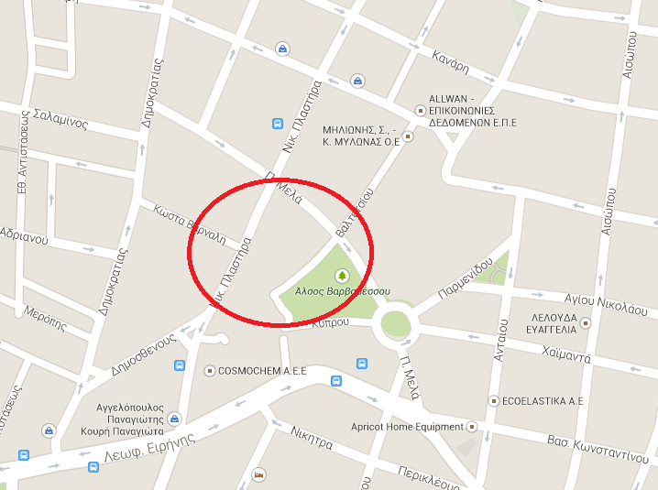
1^{ος} Δημοτικός Παιδικός Σταθμός Πεύκης
Βαλτετσίου & Βάρναλη
210 8062833 (Τηλ),
210 6141313 (Φαξ)
Υπεύθυνη: κα Άννα Μάλη

Slide 9
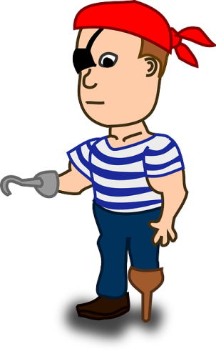
1^{ος} Δημοτικός Παιδικός Σταθμός Πεύκης Τμήματα
1
Τμήμα Νερομπογιές
Τμήμα Μανιτάρι
Τμήμα Πειρατές
Τμήμα Στρουμφάκια
Τμήμα Δροσοσταλίδες
Τμήμα Αστεράκια
2
3
4
5
6

Slide 10
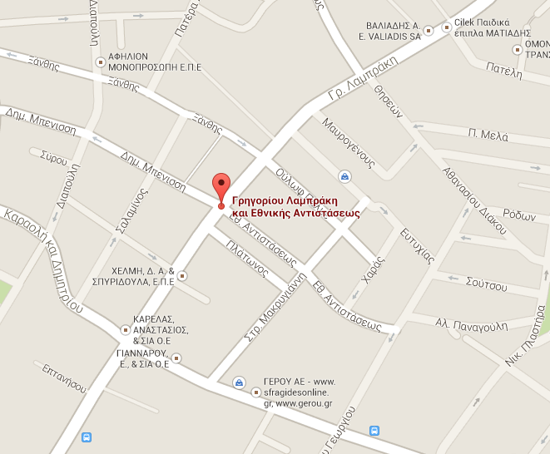
2^{ος} Δημοτικός Παιδικός Σταθμός Πεύκης
Εθνικής Αντιστάσεως &
Γρηγορίου Λαμπράκη
210 8029484 (Τηλ),
210 8029638 (Φαξ)
Υπεύθυνη: κα Αγγελική Τοσκίδη

Slide 11
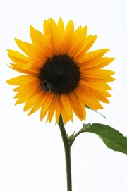
2^{ος} Δημοτικός Παιδικός Σταθμός Πεύκης Τμήματα
Τμήμα Χαρταετοί
Τμήμα Ηλιοτρόπιο
Τμήμα Πεταλούδες
Τμήμα Δελφίνια
7
8
9
10

Slide 12
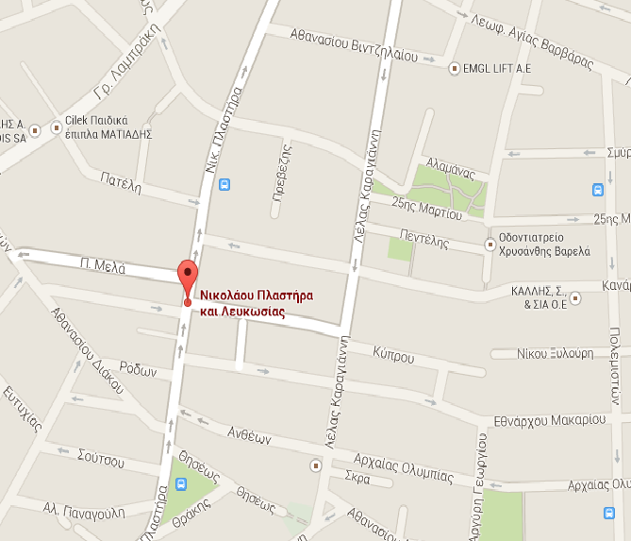
Δημοτικός Παιδικός Σταθμός Λυκόβρυσης
Νικολάου Πλαστήρα & Λευκωσίας
210 2815881 (Τηλ),
210 2815544 (Φαξ)
Υπεύθυνη: κα Μαίρη Νικολάου

Slide 13
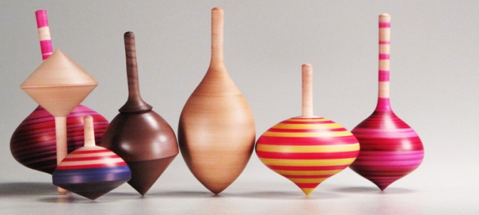
Δημοτικός Παιδικός Σταθμός Λυκόβρυσης Τμήματα
Τμήμα Σβούρες
Τμήμα Ζαχαρωτά
Τμήμα Ανεμόμυλοι
11
12,13
14

Slide 14
Τέλος Ενότητας

Slide 15
Σημειώματα

Slide 16
Σημείωμα Αναφοράς
Copyright Τεχνολογικό Εκπαιδευτικό Ίδρυμα Αθήνας, Ευγενία Θεοδότου 2014. Ευγενία Θεοδότου. «Αρχές Οργάνωσης Παιδαγωγικής Πράξης Ι (E). Ενότητα 4: Πλαίσια συνεργασίας». Έκδοση: 1.0. Αθήνα 2014. Διαθέσιμο από τη δικτυακή διεύθυνση: ocp.teiath.gr.

Slide 17
Σημείωμα Αδειοδότησης
Το παρόν υλικό διατίθεται με τους όρους της άδειας χρήσης Creative Commons Αναφορά, Μη Εμπορική Χρήση Παρόμοια Διανομή 4.0 [1] ή μεταγενέστερη, Διεθνής Έκδοση. Εξαιρούνται τα αυτοτελή έργα τρίτων π.χ. φωτογραφίες, διαγράμματα κ.λ.π., τα οποία εμπεριέχονται σε αυτό. Οι όροι χρήσης των έργων τρίτων επεξηγούνται στη διαφάνεια «Επεξήγηση όρων χρήσης έργων τρίτων».
Τα έργα για τα οποία έχει ζητηθεί άδεια αναφέρονται στο «Σημείωμα Χρήσης Έργων Τρίτων».
[1] http://creativecommons.org/licenses/by-nc-sa/4.0/
Ως Μη Εμπορική ορίζεται η χρήση:
που δεν περιλαμβάνει άμεσο ή έμμεσο οικονομικό όφελος από την χρήση του έργου, για το διανομέα του έργου και αδειοδόχο
που δεν περιλαμβάνει οικονομική συναλλαγή ως προϋπόθεση για τη χρήση ή πρόσβαση στο έργο
που δεν προσπορίζει στο διανομέα του έργου και αδειοδόχο έμμεσο οικονομικό όφελος (π.χ. διαφημίσεις) από την προβολή του έργου σε διαδικτυακό τόπο
Ο δικαιούχος μπορεί να παρέχει στον αδειοδόχο ξεχωριστή άδεια να χρησιμοποιεί το έργο για εμπορική χρήση, εφόσον αυτό του ζητηθεί.

Slide 18
Επεξήγηση όρων χρήσης έργων τρίτων
©
Δεν επιτρέπεται η επαναχρησιμοποίηση του έργου, παρά μόνο εάν ζητηθεί εκ νέου άδεια από το δημιουργό.
διαθέσιμο με άδεια CC-BY
Επιτρέπεται η επαναχρησιμοποίηση του έργου και η δημιουργία παραγώγων αυτού με απλή αναφορά του δημιουργού.
διαθέσιμο με άδεια CC-BY-SA
Επιτρέπεται η επαναχρησιμοποίηση του έργου με αναφορά του δημιουργού, και διάθεση του έργου ή του παράγωγου αυτού με την ίδια άδεια.
διαθέσιμο με άδεια CC-BY-ND
Επιτρέπεται η επαναχρησιμοποίηση του έργου με αναφορά του δημιουργού.
Δεν επιτρέπεται η δημιουργία παραγώγων του έργου.
διαθέσιμο με άδεια CC-BY-NC
Επιτρέπεται η επαναχρησιμοποίηση του έργου με αναφορά του δημιουργού.
Δεν επιτρέπεται η εμπορική χρήση του έργου.
διαθέσιμο με άδεια CC-BY-NC-SA
Επιτρέπεται η επαναχρησιμοποίηση του έργου με αναφορά του δημιουργού
και διάθεση του έργου ή του παράγωγου αυτού με την ίδια άδεια.
Δεν επιτρέπεται η εμπορική χρήση του έργου.
διαθέσιμο με άδεια CC-BY-NC-ND
Επιτρέπεται η επαναχρησιμοποίηση του έργου με αναφορά του δημιουργού.
Δεν επιτρέπεται η εμπορική χρήση του έργου και η δημιουργία παραγώγων του.
διαθέσιμο με άδεια
CC0 Public Domain
Επιτρέπεται η επαναχρησιμοποίηση του έργου, η δημιουργία παραγώγων αυτού και η εμπορική του χρήση, χωρίς αναφορά του δημιουργού.
διαθέσιμο ως κοινό κτήμα
Επιτρέπεται η επαναχρησιμοποίηση του έργου, η δημιουργία παραγώγων αυτού και η εμπορική του χρήση, χωρίς αναφορά του δημιουργού.
χωρίς σήμανση
Συνήθως δεν επιτρέπεται η επαναχρησιμοποίηση του έργου.

Slide 19
Διατήρηση Σημειωμάτων
Οποιαδήποτε αναπαραγωγή ή διασκευή του υλικού θα πρέπει να συμπεριλαμβάνει:
το Σημείωμα Αναφοράς
το Σημείωμα Αδειοδότησης
τη δήλωση Διατήρησης Σημειωμάτων
το Σημείωμα Χρήσης Έργων Τρίτων (εφόσον υπάρχει)
μαζί με τους συνοδευόμενους υπερσυνδέσμους.

Slide 20
Σημείωμα Χρήσης Έργων Τρίτων (1/2)
Το Έργο αυτό κάνει χρήση των ακόλουθων έργων:
Εικόνες:
“Brush Palette” από Nemo διαθέσιμο με άδεια CC0 1.0
“Tango Style Mushroom” από rugby471 διαθέσιμο ως κοινό κτήμα
“Wooden People” από Nemo διαθέσιμο με άδεια CC0 1.0
“Smurfs are three apples tall” από Smurfsteph διαθέσιμο με άδεια CC BY-SA 3.0
“Water droplet” από mbalax διαθέσιμο ως κοινό κτήμα
“718star” από mbalax διαθέσιμο ως κοινό κτήμα
“kite” από Machovka διαθέσιμο ως κοινό κτήμα
“Sun Flower” από Connygatz διαθέσιμο με άδεια CC0 1.0

Slide 21
Σημείωμα Χρήσης Έργων Τρίτων (2/2)
Το Έργο αυτό κάνει χρήση των ακόλουθων έργων:
Εικόνες:
“Cartoon Butterfly” από vectorsme διαθέσιμο ως κοινό κτήμα
“Dolphin” από Nemo διαθέσιμο με άδεια CC0 1.0
“A tough gang of Spinning Tops” από Davidturnswood διαθέσιμο με άδεια CC BY-SA 3.0
“Candy Canes” από Nemo διαθέσιμο με άδεια CC0 1.0
“Bar από Nemo διαθέσιμο με άδεια CC0 1.0
“kite” από Machovka διαθέσιμο ως κοινό κτήμα
“windmill” από egore911 διαθέσιμο ως κοινό κτήμα

Slide 22
Χρηματοδότηση
Το παρόν εκπαιδευτικό υλικό έχει αναπτυχθεί στo πλαίσιo του εκπαιδευτικού έργου του διδάσκοντα.
Το έργο «Ανοικτά Ακαδημαϊκά Μαθήματα στο ΤΕΙ Αθήνας» έχει χρηματοδοτήσει μόνο την αναδιαμόρφωση του εκπαιδευτικού υλικού.
Το έργο υλοποιείται στο πλαίσιο του Επιχειρησιακού Προγράμματος «Εκπαίδευση και Δια Βίου Μάθηση» και συγχρηματοδοτείται από την Ευρωπαϊκή Ένωση (Ευρωπαϊκό Κοινωνικό Ταμείο) και από εθνικούς πόρους.

